Slide 1
Тема 2: Основы технологии умственного труда 2.1 Технологии развития и поддержания интеллектуальной формы
ПЛАН:
1. Внимание и наблюдательность – лучшая половина интеллекта
2. Определение и типы интеллекта
3. Функции полушарий головного мозга

Slide 2
«Внимание легче удаётся разуму,
богатому знаниями, свободному и оригинальному.
Разум, не снабженный материалом
– застывший, ординарный,
вряд ли сможет долго что-нибудь обдумывать»
Уильям Джеймс.
Ум хорошо устроенный лучше, чем хорошо заполненный.
Люди с высоким I Q живут дольше,
т.к. уровень интеллекта определяет образ жизни.

Slide 3
1. Внимание и наблюдательность – лучшая половина интеллекта
Типы внимания
НЕПРОИЗВОЛЬНОЕ ВНИМАНИЕ свойственно в полном объеме всем людям и животным (20 с. в начале разговора).
ПРОИЗВОЛЬНОЕ является повторением успешных попыток вновь и вновь возвратиться мыслями к конкретной теме, что требует определённых волевых усилий.

Slide 4
Развитый человек усилием воли способен направить свое внимание на предмет, вовсе для него не интересный, и держать его на нем, пока не закрепит в своей памяти нужные сведения.
Он может переносить свое внимание с более интересного предмета на менее интересный одним лишь усилием воли.

Slide 5
Умение человека концентрировать своё внимание оказывает большее влияние на его интеллект, чем даже способность к отвлечённым рассуждениям.
Интеллектуально развитый человек почти всегда находит в каждом предмете что-то интересное, что и облегчает возможность сосредоточить на нем свое внимание.
Неразвитый человек, едва обладающий волевым вниманием, почти всегда бывает во власти посторонних впечатлений как маленький ребёнок.

Slide 6
Если внимание – это удержание объекта в течение определенного времени, то наблюдательность включает еще и
изучение, анализ объекта
.

Slide 7
Разум может заниматься одновременно лишь одним делом, но способен переходить от одного дела к другому с поразительной быстротой, которая заставляет предполагать, что внимание разделяется человеком между двумя и более делами.
Человек одновременно может концентрировать своё внимание на ограниченном числе объектов (7-8)

Slide 8
2. Определение и типы интеллекта
Врожденное или унаследованное качество, в отличие от способностей, приобретенных с помощью индивидуального опыта. (Британская энциклопедия)
Врожденное качество, в отличие от способностей, приобретенных в процессе обучения. (Герберт Спенсер)
Общие врожденные познавательные способности. (Сирил Берт)
Способность действовать целесообразно, думать рационально и действовать эффективно в отношении окружающей Среды. (Д. Векслер)
Cпособность решать проблемы незапрограммированным (творческим) образом. (Стивен Дж. Гулд)
Способность найти адекватный способ реагирования на ситуацию, связанную с окружающей средой. (Роберт Франкли)
Способность приобретать необходимые знания для решения новых проблем; уровень интеллекта измеряется скоростью, с которой человек решает проблемы. (Дональд Штерне)

Slide 9
52 ведущих психолога мира, в 1994 г. опубликовали следующее:
Интеллект существует как наиболее общая умственная способность, включающая способности к логическому мышлению, постановке цели, планированию, решению проблем, абстрактному мышлению, восприятию сложных идей, быстрому обучению и обучению на основе опыта.

Slide 10
Также в дальнейшем мы будем исходить из того, что эта способность (интеллект) личности отчасти врожденная, но при определенных условиях может развиваться и совершенствоваться. При этом главное условие – желание и воля.

Slide 11
Из чего складывается интеллект?
Психолог из Чикагского университета Л.Л.Тёрстон отмечает семь первичных умственных способностей.
понимание речи;
речевые способности;
способность к исчислению;
восприятие пространства;
ассоциативная память;
скорость восприятия;
логическое мышление.

Slide 12
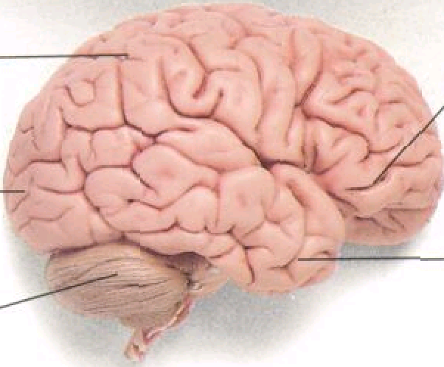
3. Функции полушарий головного мозга
Наружное строение головного мозга
Теменная доля
Лобная доля
Затылочная доля
Височная доля
Мозжечок

Slide 13
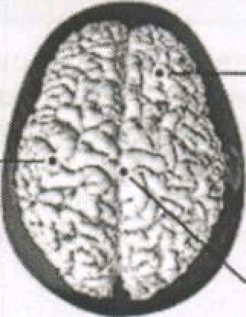
Правое полушарие
управляет левой половиной тела.
У правшей и левшей отвечает за интуицию, абстрактное,
образное мышление, музыкальный ритм, интонацию, чувства.
У левшей здесь ещё и формируется центр «речи и письма»
Левое полушарие управляет правой половиной тела.
У правшей отвечает за логику, речь, чтение, письмо
Нежёсткие межполушарные связи.
У левшей способствуют
нестандартному мышлению

Slide 14
Правое и левое полушария перерабатывают информацию и функционируют по-разному
Левое (цифровой компьютер) | Правое (аналоговый компьютер)
1. Занимается анализом (разложени-ем целого на составляющие). 2. Оперирует числами, буквами, зна-ками, символами. 3. Запоминает слова, цифры, факты, даты последовательно. 4. Абстрактно-логические способы переработки информации. | 1. Занимается синтезом (соедине-ние разрозненных сведений в еди-ное целое) 2. Оперирует аналогиями, образами. 3. Схватывает всю ситуация сразу и быстро. Мышление образами, ин-стинктами, ощущениями, эмоциями. 4. Наглядно-образные и наглядно- действенные способы переработки информации.

Slide 15
5.Работает дискретно (прерывисто) и последовательно (поэтапно). 6.Скорость переработки информа-ции 100 ед/с. 7. Функции будущего. 8. При повреждении нарушается речь, страдает логика в суждениях. | 5. Работает одновременно, синтети-чески, мгновенно схватывая много-численные свойства объектов, воспринимая их целостно. 6.Скорость переработки информа-ции 10 млн ед/с. (в настоящем полушария работают вместе) 7. Функции прошлого. 8. При повреждении резко обедняет-ся эмоциональная сторона жизни. Раскоординирование в пространст-ве. Снижается чувствительность тела.

